Slide 1
Бази данни (БД)
доц. Д-р Даниела Гоцева
http://dgotseva.com

Slide 2
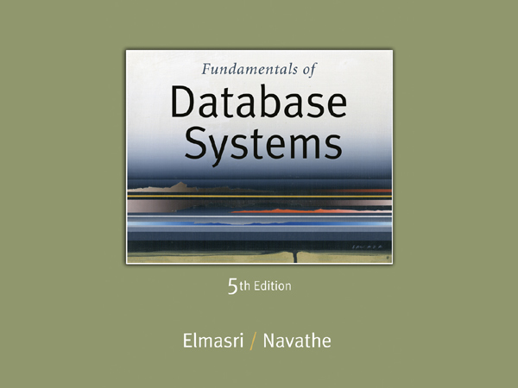

Slide 3
Въведение
Препоръчителна литература:
Проектиране на бази от данни, Майкъл Х. Ернандес, СофтПрес.
Access бази данни - проектиране и програмиране, Стивън Роман, ЗеСТ Прес.
Mastering SQL - професионално издание - том 1 и 2, Мартин Грубер, СофтПрес.
Fundamentals of Database Systems,
Elmasri and Navathe,
Addison Wesley.

Slide 4
Лекция 1
Въведение: Бази данни и потребители на БД

Slide 5
Структура на лекцията
Типове БД и приложения с БД
Основни понятия
Типична DBMS функционалност
Примерна БД (UNIVERSITY)
Основни характеристики на достъпа до БД
Потребители на БД
Предимства на използването на БД
Кога не се използват БД

Slide 6
Типове БД и приложения с БД
Традиционни приложения:
Числови и текстови БД
Съвременни приложения:
Multimedia Databases
Geographic Information Systems (GIS)
Data Warehouses
Real-time and Active Databases
Many other applications
Курсът разглежда традиционните приложения

Slide 7
Основни понятия
Database:
Една колекция от свързани данни.
Интегрирана съвкупност от файлове.
Data:
Факти, които могат да бъдат записани и имат неявно значение.
Mini-world:
Част от реалния свят, даните за който са съхранени в БД.
Database Management System (DBMS):
Софтуер/система за създаване и поддържане на компютърни БД.
Database System:
DBMS + data. Понякога включва и приложения.

Slide 8
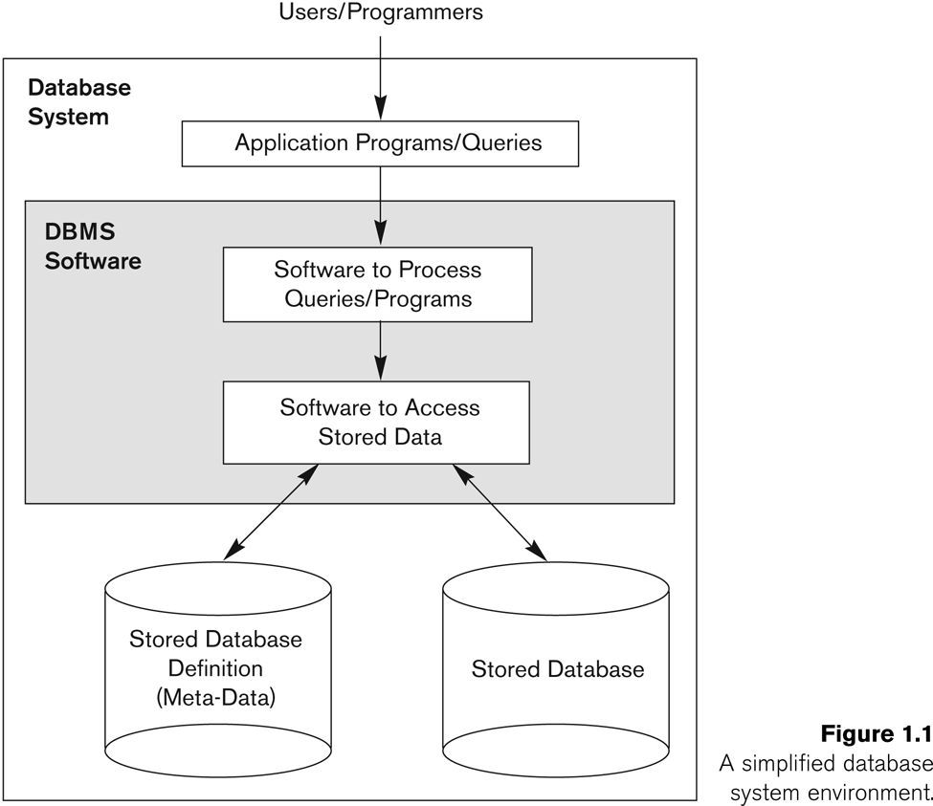
Схема на упростена БД

Slide 9
Типична DBMS функционалност
Дефинира конкретна БД в термините на типове, структури и ограничения
Конструира или Зарежда началното съдържание на БД на диска
Обработва БД:
Извличане: Запитвания, генериране на отчети
Промяна: Вмъкване, изтриване и актуализация на БД
Досът до БД през Web приложения
Обработка и Споделяне чрез множество конкурентни потребители и приложения – запазване на валидността и цялостта на данните

Slide 10
Типична DBMS функционалност
Други характеристики:
Защита или Сигурност от неоторизиран достъп
“Активна” обработка за извършване на вътрешни действия върху данните
Представяне и Визуализация на данни
Поддържане на БД и свързаните с нея програми по време на целия жизнен цикъл на приложенията
Изисква поддържка на database, software и system

Slide 11
Примерна БД (с Conceptual Data Model)
Mini-world на примера:
Част от UNIVERSITY система.
Някои mini-world entities:
STUDENTs
COURSEs
SECTIONs (of COURSEs)
(academic) DEPARTMENTs
INSTRUCTORs

Slide 12
Примерна БД (с Conceptual Data Model)
Някои mini-world relationships:
SECTIONs are of specific COURSEs
STUDENTs take SECTIONs
COURSEs have prerequisite COURSEs
INSTRUCTORs teach SECTIONs
COURSEs are offered by DEPARTMENTs
STUDENTs major in DEPARTMENTs
Забележка: Показаните entities и relationships се изразяват с conceptual data model, като ENTITY-RELATIONSHIP data model (Лекции 3, 4)

Slide 13
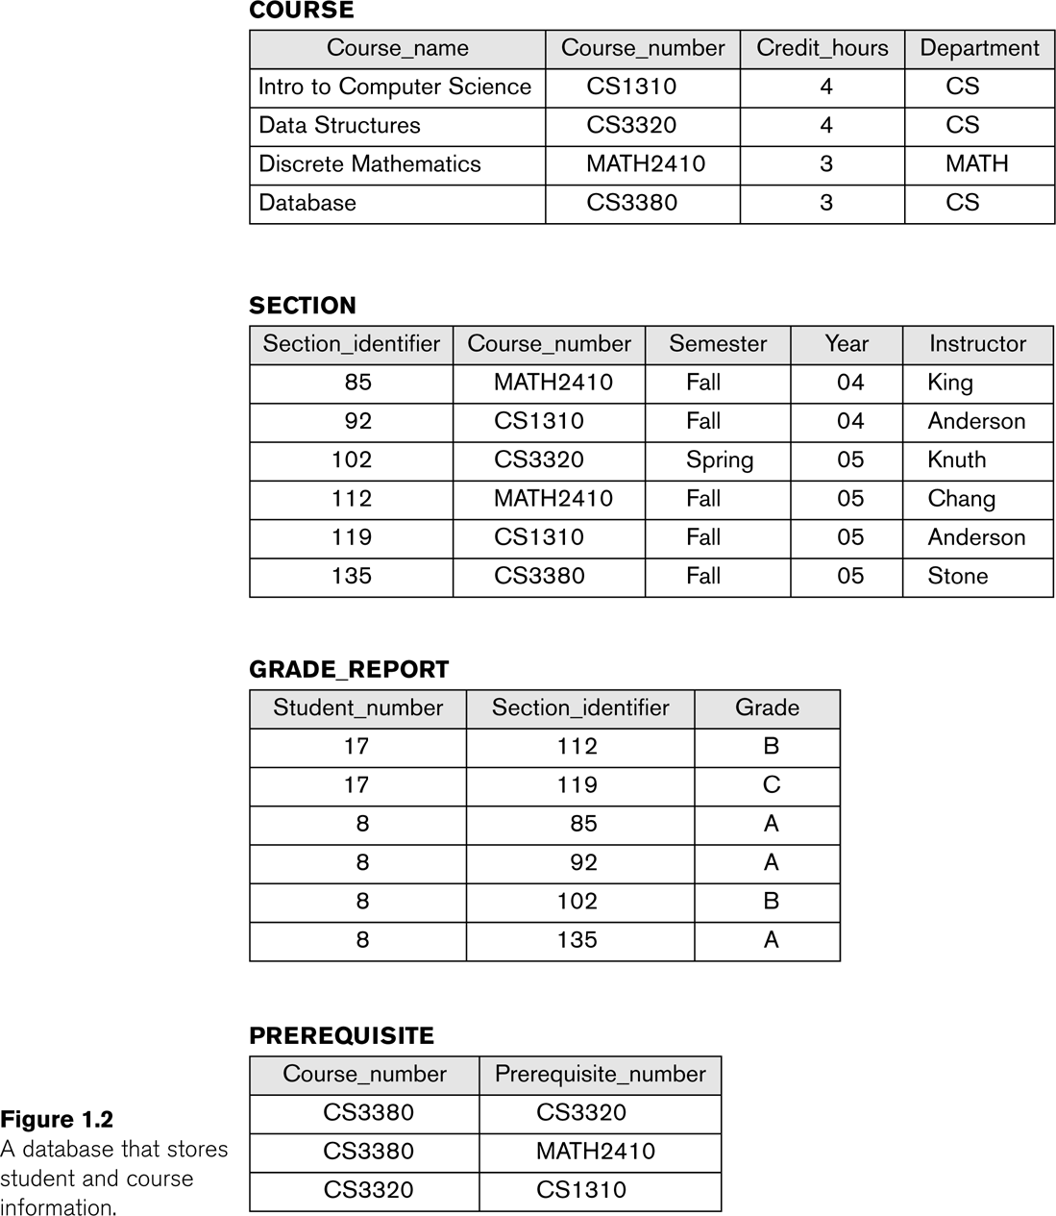
Примерна БД

Slide 14
Основни характеристики на БД
Self-describing nature of a database system:
Един DBMS catalog съхранява описание на конкретна БД (т.е. data structures, types, and constraints)
Описанието се нарича meta-data.
То позволява на DBMS software да работи с различни приложения с БД.
Изолиране на данните от програмата:
Нарича се program-data independence.
Позволява промяна на структурите от данни и организацията на съхранението им без промени в DBMS access programs.

Slide 15
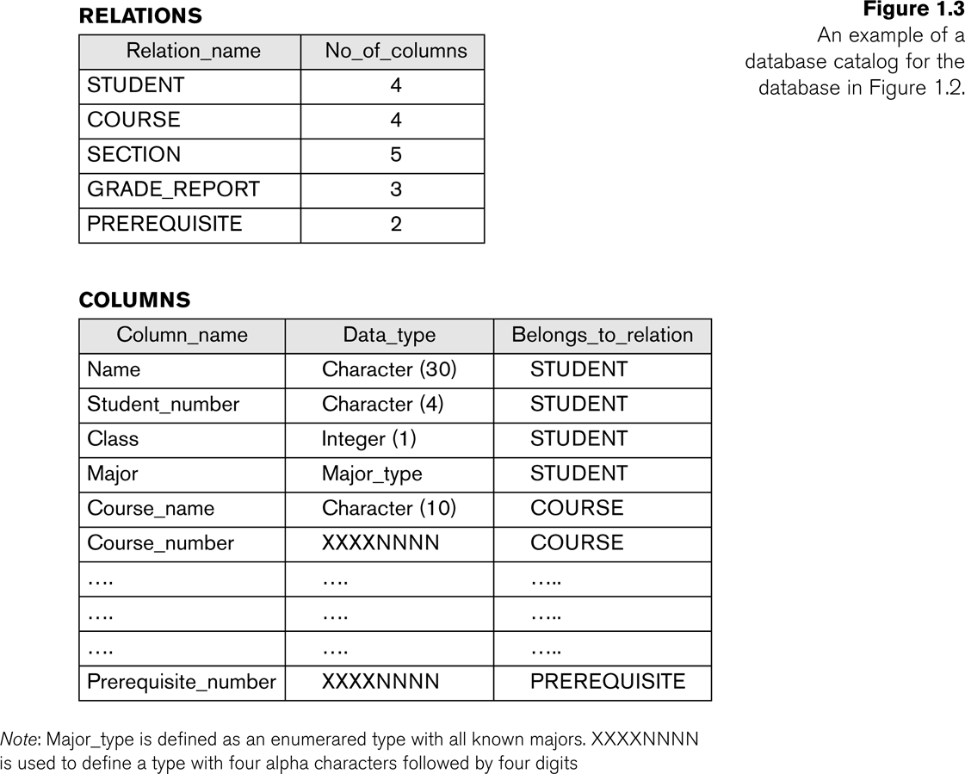
Пример на catalog на БД

Slide 16
Основни характеристики на БД (продължение)
Абстракция на данните:
Един data model се използва за скриване на детайлите по съхранение и представя на потребителите концептуален изглед на БД.
Програмите се отнасят до конструиране на модела на данни, а не до детайите по съхранението на данните

Slide 17
Основни характеристики на БД (продължение)
Поддържка на множество изгледи от данни:
Всеки потребител може да вижда различни изгледи на БД, всеки от които описва само данните, които интересуват потребителя.

Slide 18
Основни характеристики на БД (продължение)
Споделяне на данни и multi-user transaction processing:
Позволява множество конкурентни потребители да извличат данни и актуализират БД.
Concurrency control в DBMS гарантира, че всяка transaction се изпълнява коректно или абортира.
Подсистема Recovery гарантира, че всяка приключила транзакция се записва трайно в БД
OLTP (Online Transaction Processing) е основната част от приложенията с БД. Това позволява хиляди конкурентни транзакции да се изпълнят за секунда.

Slide 19
Потребители на БД
Потребителите могат да се разделят на
Тези, които използват и управляват съдържанието на БД и тези, които разработват и поддържат приложения с БД (Actors on the scene)
Тези, които разработват DBMS software и свързаните с него програми и операторите на компютърни системи.

Slide 20
Потребители на БД
Actors on the scene
Database administrators:
Отговарят за оторизацията на потребителите и достъпа да БД, координират и наблюдават използването й, отговарят за софтуерните и хардуерни ресурси, контролират ефективността на операциите.
Database Designers:
Отговарят за дефиниране на съдържанието, структурата, ограниченията и функциите или транзакциите в БД. Трябва да комуникират с end-users.

Slide 21
Категории End-users
Actors on the scene (продължение)
End-users: използват данните за заявки, отчети и актуализации на БД. Могат да се разделят на:
Casual: достъп до БД се осъществява при нужда
Naïve или Parametric: голямо множество потребители.
Използват съществуващи well-defined функции от вида на “canned transactions” в БД (шаблони).
Примери: банкови, резервационни чиновници.

Slide 22
Категории End-users (продължение)
Sophisticated (Опитни):
Тук се включват business analysts, учени, инженери.
Използват множество програми за работа с БД.
Stand-alone:
Персонални БД, използващи ready-to-use приложения.
Примери: данъчен калкулатор, address book.

Slide 23
Предимства на използването на БД
Управлява излишъка на данните при разработка и поддържане на БД.
Споделяне на данни между много потребители.
Ограничава неоторизирания достъп до данните.
Предоставя запис на програмните Objects
при Object-oriented DBMSs
Предоставя структура на записа (индекси) за ефективни Query Processing

Slide 24
Предимства на използването на БД (продължение)
Предоставя backup и recovery услуги.
Предоставя множество интерфейси за различни класове потребители.
Представя сложни връзки между данните.
Въвежда ограничения, целящи запазване цялостта на данните.
Drawing inferences and actions from the stored data using deductive and active rules

Slide 25
Неявни ползи от БД
Прилагане на стандарти:
Изключително важно за успеха на приложението с БД в големи организации. Standards се отнасят до имена на данни, формати за показване, екрани, структура на отчетите, meta-data (описание на данни), Web page layouts и др.
Намалява времето за разработка на приложенията.

Slide 26
Неявни ползи от БД (продължение)
Удобство при промяна на структурата на данните:
Структурата на БД може да се развива чрез въвеждане на нови ограничения.
Достъпност на информацията:
Изключително важно за on-line transaction systems като airline, hotel, car reservations.
Economies of scale:
Избягва се разточителния overlap на ресурсии персонал.

Slide 27
Исторически преглед
Early Database Applications:
Йерархични и Мрежови модели (Hierarchical and Network Models) са въведени в средата на 1960-та, които са с доминираща функция през 70-те.
Съществуват все още големи обработки в БД, базирани на hierarchical model.
Relational Model based Systems:
Relational model е създаден през 1970. Разработен е от IBM Research и множество университети.
Relational DBMS Products се появяват в началото на 1980-та.

Slide 28
Исторически преглед (продължение)
Object-oriented and emerging applications:
Object-Oriented Database Management Systems (OODBMSs) са въведени в края на 1980-те и началото на 1990-те, за да отговорят на нуждите от сложни обработки на данни в CAD и други приложения.
Множество relational DBMSs имат вградена концепция за обекти, което води до нова категория, наречена object-relational DBMSs (ORDBMSs)
Extended relational systems добавя допълнителни възможности (за multimedia data, XML и други типове данни)

Slide 29
Исторически преглед (продължение)
Data on the Web and E-commerce Applications:
Web данни в HTML (Hypertext markup language) които се свързват между страниците.
Това позволява на множество приложения и E-commerce да ползват нови стандарти като XML (eXtended Markup Language).
Езиците за скриптово програмиране като PHP и JavaScript позволяват генериране на динамични Web страници от БД.
Позволява се и актуализаиця на БД през Web pages

Slide 30
Разширени възможности на БД
Нова функционалност е добавена към DBMSs в:
Scientific Applications
XML (eXtensible Markup Language)
Image Storage and Management
Audio and Video Data Management
Data Warehousing and Data Mining
Spatial Data Management
Time Series and Historical Data Management
Това води до нови изследвания и разработки във вграждането на нови типове данни, сложни даннови структури, нови операции и схеми за съхранение и индексиране в БД.

Slide 31
Кога не се използват БД
Кога използването на DBMS води до забавяне:
Големи първоначални инвестиции и необходимост от допълнителен хардуер.
Претоварване на операциите по сигурността, параления достъп, възстановяването и целостта.
Кога DBMS може да не е необходима:
Ако БД и приложението са прости, добре дефинирани и не се очакват промени.
Ако са налице неоспорими реални изисквания, които не могат да се изпълнят поради претоварване на DBMS.
Ако не се изисква множествен достъп до данните.

Slide 32
Кога не се използват БД
Кога DBMS може да не удовлетвори:
Ако БД не може да поеме сложността на данните, поради ограничения на модела.
Ако потребителите на БД се нуждаят от специални опрации, които не се поддържат от DBMS.

Slide 33
Преглед
Типове БД и приложения с БД
Основни понятия
Типична DBMS функционалност
Примерна БД (UNIVERSITY)
Основни характеристики на достъпа до БД
Потребители на БД
Предимства на използването на БД
Кога не се използват БД

